Slide 1
Mammaliologie
1. úvod

Slide 2
Mammaliologie úvod

Slide 3
Mammaliologie úvod
Notes:
Terry Vaughan

Slide 4
Mammaliologie úvod

Slide 5
Mammaliologie úvod
Wilson et al.
Handbook of the mammals of the world 1-9

Slide 6
Mammaliologie úvod

Slide 7
Mammaliologie úvod

Slide 8
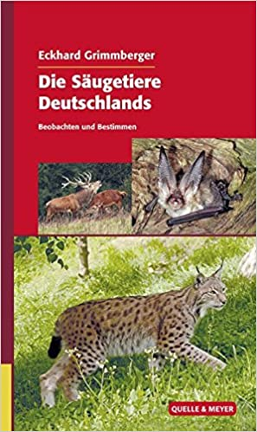
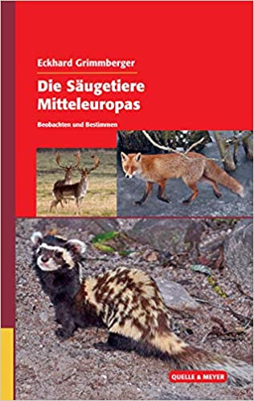
Mammaliologie úvod

Slide 9
Mammaliologie úvod
Obsah kurzu
Co je savec?
Znaky, ekologie a chování savců
Vznik a vývoj savců, vymřelé skupiny
Historický vývoj systému savců
Postavení savců v zoologickém systému
Diverzita savců, popisy nových druhů
Fylogenetický systém savců,
přehled a charakteristika vybraných skupin

Slide 10
Mammaliologie úvod
Co je to savec?
Savec je když…
•Chlup –unikátní keratinová struktura; srst; línání (1-2x ročně)
•Endotermie a homoiotermie(37°C) –vysoká aktivita
•Sekundární redukce (někteří vodní savci; podkožní tuk)
•Primárně 4 končetiny (Tetrapoda), většinou pětiprsté, pod trupem
•Lokomoce; velká variabilita efekty: zpevnění páteře, zvětšení hrudníku, bránice
•Obličej -sociální komunikace -tváře, rty, vestibulum oris–příjem potravy, okružní svalovina úst, svalovina tváří –sací reflex
Naivní odpověď dítěte: Chlupaté čtyřnohé zvíře s obličejem

Slide 11
Mammaliologie úvod
Intenzivní metabolismus, vysoká aktivita, rodičovská péče, sociální život, zvyšující se senzorická kapacita – ekologická přizpůsobivost – adaptace (homoplazie-u ptáků)
Synapomorfie amniot:
embryonální obaly, rodičovská investice, interní fertilizace, rohovinné deriváty, metanefros se sekundárním močovodem, plíce – ventilace, převaha dermálních kostí lebky
Odpověď zoologa: Vysoce odvozený amniot

Slide 12
Mammaliologie úvod
Odpověď paleontologa: Produkt rané divergence Amniot v druhohorách

Slide 13
Mammaliologie úvod
Předek amniot Protoclepsydrops
svrchní karbon (Pensylvánie) –320 mil.
Předek synapsid Archaeothyris - pozdní karbon (300 mil. let), Nýřany (Plzeňská pánev)

Slide 14
Mammaliologie úvod
Charakteristické znaky savců
1. Mléčné žlázy, výživa mlékem (biochemicky stejné, protein kasein – 300mil let karbon)
Žlázy -2 části, sekreční a vývodnou (struk, bradavka).
Počet bradavek je často závislý na počtu mláďat.
Ale více aspektů:
Společně s osifikací (ztrátou otvoru) foramen parietale a rozvojen mozečku – řízeno jediným homeot. genem
Intenzivní parentální péče, snížení počtu mláďat
ancestrálně – cynodonti (Kayentatherium)ve vrhu až 38 mláďat
Od mnohočetné výměny dentice po difyodontnost+ pysky, faciální svalovina, jazyk
2. Živorodost, allantochoriální placenta
Spojení mezi matkou a mládětem, výměna živin, obrana před matčiným imunitním systémem, retroviry – uchycení se vrchní vrstvy placenty k tkáním matky bez aktivace imunitního systému
1: hrudní stěna, 2: prsní sval, 3: lalůčky žlázové tkáně (alveoly), 4: bradavka, 5: dvorec, 6: mléčný kanálek, 7: tuková a podpůrná tkáň, 8: kůže

Slide 15
Mammaliologie úvod
3. Chlupy (jen melanin); speciální keratinové kožní deriváty – rohy, kopyta, ostny atd.; hojné a diverzifikované kožní žlázy; potní žlázy
Melanocyty -dendritické buňky z neurální lišty (mezi epitelovými buňkami). Tvoří melanin, ve dvou formách -eumelanin(nejběžnější forma, hnědočerný polymer) a feomelanin (podmiňuje zrzavé vlasy a pihy). Na aktivitě melanocytů závisí barva vlasu/chlupu. Pigment je předávaný buňkám kůry a dřeně vlasu – stejným způsobem jako keratinocytům v epidermis. Teorie – předstupeň ochranných bodlin - ježury
4. Pozice končetiny, tvarová variabilita; jednoduchý lopatkový pletenec, srůst kostí pánevního pletence + symphysis
chrupavčitý typ kostního spoje. Převažuje vazivová chrupavka, pevná a pružná. V symfýzách mohou vznikat štěrbiny naplněné tekutinou. Např. stydká spona (symphysis pubis) pánve nebo napojení dolních žeber na hrudní kost.

Slide 16
Mammaliologie úvod
5. Regionální diferenciace páteře – platycelní obratle
7 C (atlas, axis), všichni kapustňáci (vodní savci ze skupiny sirén) mají krčních obratlů šest.
Proměnlivý počet krčních obratlů mají i lenochodi – lenochod dvouprstý (Choloepus didactylus) 6-8, lenochod krátkokrký neboli Hoffmanův (Cholopeus hoffmani) 6 a lenochodi tříprstí (rod Bradypus) dokonce 9 (nejvyšší známý počet).
Učebnicový omyl o počtu krčních obratlů
Žirafa (ne okapi!) má o 1 krční obratel více (8), ale i o 1 hrudní obratel méně – krk žirafy posazen více dozadu, pletenec lopatkový předsazen, sternum nápadně vyčuhuje C8~Th1.
Počet obratlů ale jinak vcelku stabilní
Hrudní, bederní 19-20
Křížové obr. 3-4
Ocasní – kolísají v počtu

Slide 17
Mammaliologie úvod
6. Trojdílné sternum (manubrium, corpus, processus xiphoideus)
V hrudní kosti probíhá krvetvorba (hemopoeza) – jedná se o proces množení a tvorby krevních buněk, které se následně dostávají do krve.
7. Páteř chráněna před laterálními pohyby, umožňuje dorzální flexi, na lumbální obratle se nepřipojují žebra

Slide 18
Mammaliologie úvod
8. Bikondylní lebka, okcipitální hrboly – připojení k páteři; velká mozkovna; silné jařmové oblouky (jugale–squamosum); prostorná nosní dutina + nosní skořepy; nos (nase) – ancestrální rhinarium (lysá kůže okolo vyústění nozder); sekundární tvrdé patro (L a P maxillare–o. palatina) – oddělení dýchacích a trávicích cest – sání mléka
9. Čtyřdílné srdce a levý oblouk aorty (pravá během embryogeneze mizí); bezjaderné erytrocyty - bikonkávní

Slide 19
Mammaliologie úvod
10. Alveolární plíce, ventilace 2 nezávislými systémy interkostálních svalů + svalnatá diaphragma
11. Hlasový orgán v hrtanu
několik párů blanitých hlasivkových svalů M. CRICOARYTENOIDEUS POSTERIOR – otevírá štěrbinu

Slide 20
Mammaliologie úvod
12. Ve středním uchu malleus (articulare), incus (quadratum) a stapes (columella);
os tympanicum–bullae tympani
Oddělení stř. ucha ve fylogenezi 3x (Monotremata, Multituberculata, Theria)
13. Ve vnitřním uchu spiralizovaný helix s Cortiho orgánem; pars petrosa
14. Dlouhý zevní zvukovod (rozšířená mozkovna) s pohyblivými boltci

Slide 21
Mammaliologie úvod
15. Dolní čelist z jediné kosti (mandibula, dentale);
sekundární čelistní kloub (dentale–squamosum); ramus mandibulae (rameno), formován již u cynodontů– 3 skupiny žvýkacích svalů, insertní plocha pro adduktor – m. temporalis (hlavní žvýkací sval) – zásadní adaptace v potravní biologii
přesun mandibulárních svalů dopředu
emancipace kostí primárního kloubu
přesun quadratum a auriculare (z těch jsou kůstky středního ucha)
Primární čelistní kloub mezi os articularea quadratum(vyznačeno červeně), sekundární čelistní kloub mezi os squamosuma dentale. Červená šipka ukazuje na primární, černá na sekundární čelistní kloub.
v embryonálním vývoji recentních druhů klouby za sebou, ne vedle sebe jako u Diarthrognathus

Slide 22
Mammaliologie úvod
16. Velké zuby zakotvené v hlubokých alveolách, na praemaxile(I) a maxile (C, P, M), resp. dentale
17. Primárně heterodontní a difyodontní chrup, velká variabilita, sekundární ztráta zubů (např. myrmekovorní druhy) nebo homodoncie (delfíni); unikuspidní(I a C), mutikuspidní(M), P variabilní podle skupin
I=incisor; U=unicuspid series; P=premolar; M=molar

Slide 23
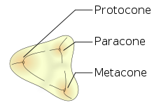
Mammaliologie úvod
18. Tribosfénická stolička: 3 ostré hroty spojené ostrými hranami – stříhání měkkých tkání, drcení kutikuly hmyzu – prerekvizita pro velkou diverzitu potravních adaptací
Okluze na začátku a na konci skusu
Plná mineralizace před prvním použitím zubu, zajištěno dlouhou embryogenezí
Sklovina ve sloupcích =
prizmatech uvnitř
(savčí apomorfie)

Slide 24
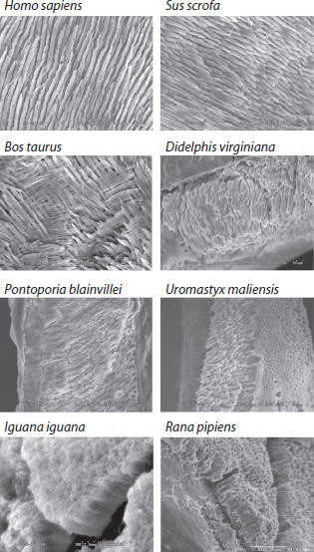
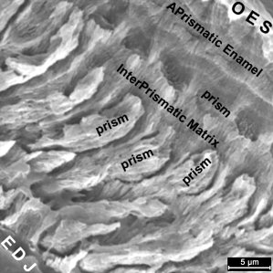
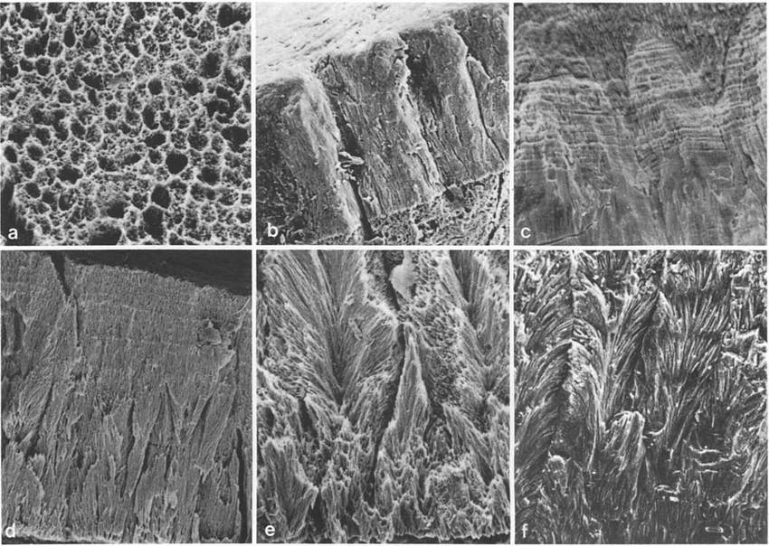
Mammaliologie úvod
Plná mineralizace skloviny před prvním použitím zubu, zajištěno dlouhou embryogenezí
Sklovina ve sloupcích = prizmatech uvnitř (savčí apomorfie)
Ale i u karnivorních dinosaurů (Buffetaut et al. 1989)
Enamel prisms and the non-mammalian/mammalian transition. Scanning electron micrographs resolve long and parallel enamel prisms in omnivores (human, Homo sapiens, and pig, Sus scrofa). Note the pronounced plywood structure in ruminants (steer, Bos taurus) and marsupials (Virginia opossum, Didelphis virginiana). The enamel layer of dolphins (La Plata river dolphin, Pontoporia blainvillei) is fairly thin for eutherians and consists mostly of radial enamel. The spiny-tailed lizard (Uromastyx maliensis) is unique among squamates as its enamel is prismatic. In most squamates (e.g. green iguana, Iguana iguana) and amphibians (e.g. leopard frog, Rana pipiens) the enamel is devoid of prisms.

Slide 25
Mammaliologie úvod
19. Sekundární jazyk –myrmekovorie, mravenečník 60-90cm, žirafa 50 cm
20. Mimické svaly –hlavně suchozemští, šelmy a primáti
21. Ukončený růst –osifikace růstových chrupavek oddělující epifýzy od diafýzy
Apozice, přikládání tkáně -růst jen do určité délky -růstová ploténka

Slide 26
Mammaliologie úvod
22. Pons Varoli–součást mozkového kmene-mozkové dráhy do míchy, slzení, slinění a reflex zužování zornice
23. Zvětšování mozku (dorzální palium, isocortex–70% neuronů) – integrace senzorických informací z různých zdrojů, vysoká přizpůsobivost lokomoce, sociální a individuální učení – adaptivní chování; široké spektrum behaviorálních reakcí
Hippocampus (krátkodobá paměť), piriform (čich), isocortex, striatum (limbický systém – emoce)

Slide 27
Mammaliologie úvod
24. Termoregulace, endotermie, ale redukce spotřebované energie – torpor hibernace – stejné datování
25. Pohlaví determinováno chromozomálně (XY systém, heterogametickým pohlaví pohlavím je samec) a geneticky (SRY) – produkce testosteronu, varlata
ptakořitní odlišný vznik pohlavních chromozomů od Theria
Genový obsah chromozomu Y – rychlý vývoj u druhů – vysoká disperze samců, filopatrie samic (medvěd)
26. Morfologické adaptace také se sociální signalizací, např. reprodukční strategie (rohy, parohy apod. – display behaviour, sexuální selekce, sociální signalizace )

Slide 28
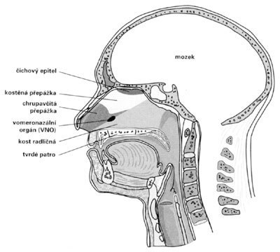
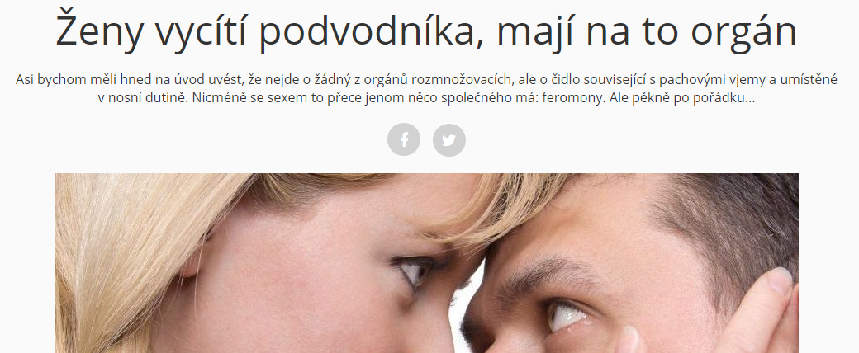
Mammaliologie úvod
27. Čichové buňky – hlavní genová skupina, až 1000 genů, primáti redukce, schopnost rozeznat složení látek i pomocí vomeronasálního orgánu, dobře je vyvinut u plazů a hlodavců, u člověka je rudimentární.
Za řezáky ústí úzkou štěrbinou řezákový průchod (ductus incisivus), který spojuje ústní a nosní dutinu. Na něj navazuje chrupavčitá trubička uložená ve stropě ústní dutiny, která je vyplněna sliznicí. Otevírá se do řezákového průchodu, vzadu končí slepě. Na sliznici je množství čichových receptorů, na které navazuje vomeronazální nerv (n. vomeronasalis) odvádějící vzruchy do speciální části mozku, tzv. bulbus olfactorius.

Slide 29
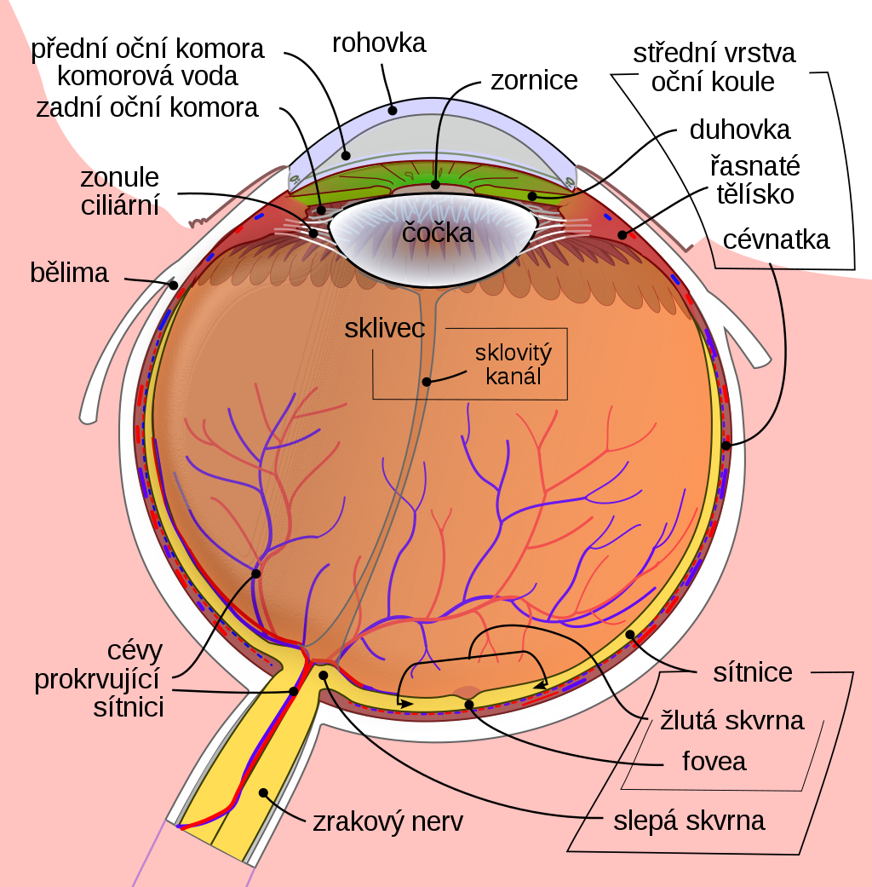
Mammaliologie úvod
28. Oko – tyčinky (v sítnici převažují) a čípky
(hlavně ve žluté skvrně, a jen u některých skupin – primáti), v důsledku nočního života od druhohor, soumračná nika
U raných amniot citlivost na červené, zelení a 2 modré části spektra
Korunoví savci nemají zelený opsin, ale všichni mají červený
Ale člověk jej zase získal zpět
Většina savců citlivá na krátkovlnné záření a UV (vznik vícekrát, běžné)
29. Genom:
Obrovská proporce nekódujících genů, u člověka sekvence přepisované
do RNA a překládané do proteinů jen 2 %, exony 1,5 %
98% temné hmoty – těžko jen „odpad“, sice neprodukují proteiny,
ale usměrňují aktivitu genů, epigenetické procesy
pseudogeny – neaktivní kopie genů kódujících
Velikost genomu
Cca 20 tis genů, protein kódujících
3,5 pg DNA, cca 3,5 miliardy bází
Největší genom osmák pouštní 8,4 Gb (člověk 3,3),
placentálové kolem 3 Gb, Afrotheria vyšší, kolem 5,3 Gb
Nejmenší letouni 2,7 Gb.

Slide 30
Mammaliologie úvod

Slide 31
Mammaliologie úvod

Slide 32
Mammaliologie úvod

